Slide 1
Υγιεινή Διατροφή
Ένα ερωτηματολόγιο για τις διατροφικές μας συνήθειες

Slide 2
Αυτά είναι τα αποτελέσματα της έρευνας που πραγματοποιήθηκε μέσω του κοινού ερωτηματολογίου που συμπλήρωσαν οι μαθητές των σχολείων στην Αθήνα, την Κρήτη και το Καρπενήσι που συμμετέχουν στο eΤwinning Νational project
«Προστατεύω το σώμα μου, προστατεύω το περιβάλλον».

Slide 3
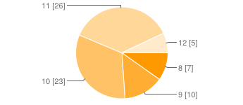
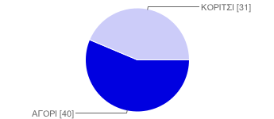
Το προφίλ των μαθητών
ΗΛΙΚΙΑ
ΦΥΛΛΟ
8 ετών | 7 | 10%
9ετών | 10 | 14%
10ετών | 23 | 32%
11ετών | 26 | 37%
12ετών | 5 | 7%
ΑΓΟΡΙ | 40 | 56%
ΚΟΡΙΤΣΙ | 31 | 44%

Slide 4
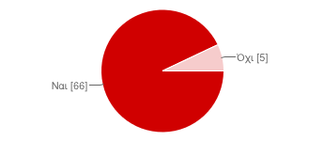
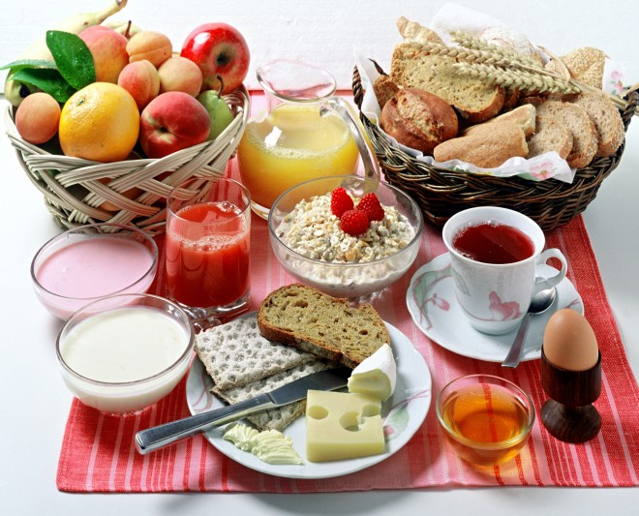
1)Τρως πρωινό;
Ναι | 66 | 93%
Όχι | 5 | 7%
2)Τι προτιμάς για πρωινό;
Δημητριακά | 35 | 49%
Αυγά | 1 | 1%
Φρούτο | 5 | 7%
Ψωμί με βούτυρο, μέλι /μαρμελάδα | 14 | 20%
Ψωμί με μερέντα | 1 | 1%
Γλυκά | 1 | 1%
Τόστ | 6 | 8%
Άλλο | 8 | 11%

Slide 5
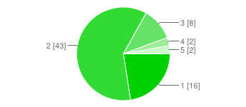
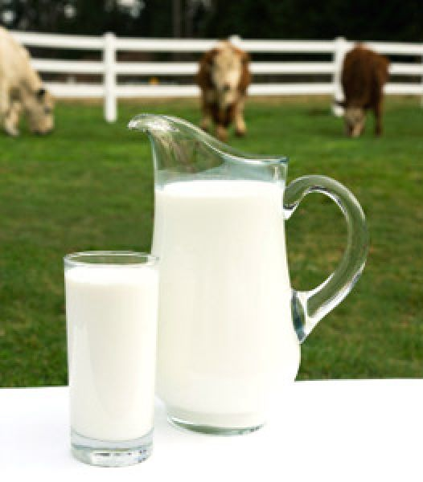
3) Πόσα ποτήρια γάλα πίνεις την ημέρα;
1 | 16 | 23%
2 | 43 | 61%
3 | 8 | 11%
4 | 2 | 3%
5 | 2 | 3%

Slide 6
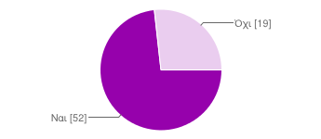
4) Κατά τη διάρκεια της ημέρας τρως γλυκά και σνακς;
Ναι | 52 | 73%
Όχι | 19 | 27%
5) Αν ναι, ποιά ώρα της ημέρας;
Πρωί | 17 | 24%
Μεσημέρι | 10 | 14%
Απόγευμα | 43 | 61%
Βράδυ | 1 | 1%

Slide 7
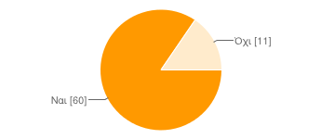
6) Συνοδεύεις το φαγητό σου με σαλάτα;
Ναι | 60 | 85%
Όχι | 11 | 15%

Slide 8
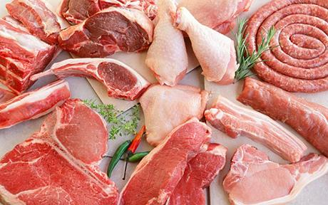
7) Πόσες φορές την εβδομάδα τρως κρέας;
8) Πόσες φορές την εβδομάδα τρως κόκκινο κρέας;
1 | 6 | 8%
2 | 41 | 58%
3 | 13 | 18%
4 | 8 | 11%
5 | 1 | 1%
6 | 0 | 0%
7 | 2 | 3%
1 | 54 | 76%
2 | 9 | 13%
3 | 4 | 6%
4 | 3 | 4%
5 | 0 | 0%
6 | 0 | 0%
7 | 1 | 1%
9) Πόσες φορές την εβδομάδα τρως λευκό κρέας;
1 | 46 | 65%
2 | 21 | 30%
3 | 1 | 1%
4 | 1 | 1%
5 | 2 | 3%

Slide 9
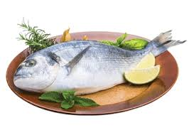
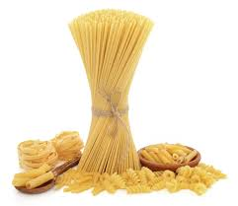
10) Πόσες φορές την εβδομάδα τρως ψάρι;
1 | 45 | 63%
2 | 22 | 31%
3 | 3 | 4%
4 | 0 | 0%
5 | 0 | 0%
6 | 0 | 0%
7 | 1 | 1%
11) Πόσες φορές την εβδομάδα τρως ζυμαρικά;
1 | 12 | 17%
2 | 24 | 34%
3 | 28 | 39%
4 | 3 | 4%
5 | 2 | 3%
6 | 1 | 1%
7 | 1 | 1%

Slide 10
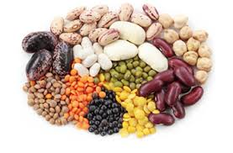
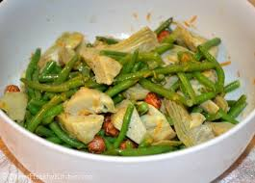
12) Πόσες φορές την εβδομάδα τρως όσπρια;
1 | 20 | 28%
2 | 30 | 42%
3 | 17 | 24%
4 | 3 | 4%
5 | 0 | 0%
6 | 1 | 1%
7 | 0 | 0%
13) Πόσες φορές την εβδομάδα τρως "λαδερό" φαγητό
1 | 40 | 56%
2 | 23 | 32%
3 | 5 | 7%
4 | 1 | 1%
5 | 0 | 0%
6 | 0 | 0%
7 | 2 | 3%

Slide 11
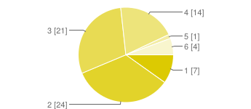
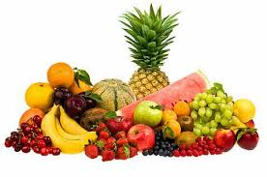
14) Πόσα φρούτα τρως την ημέρα;
1 | 7 | 10%
2 | 24 | 34%
3 | 21 | 30%
4 | 14 | 20%
5 | 1 | 1%
6 | 4 | 6%

Slide 12
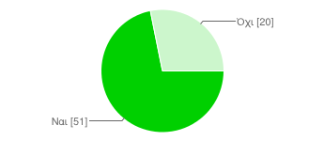
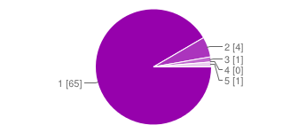
15) Πίνεις αναψυκτικά;
Ναι | 51 | 72%
Όχι | 20 | 28%
16) Αν ναι, πόσα την ημέρα;
1 | 65 | 92%
2 | 4 | 6%
3 | 1 | 1%
4 | 0 | 0%
5 | 1 | 1%

Slide 13
17) Στα διαλείμματα συνήθως τι τρώς;
Τοστ | 38 | 54%
Κέικ | 5 | 7%
Φρούτο | 8 | 11%
Μπισκότα | 6 | 8%
Γαριδάκια - πατατάκια | 1 | 1%
Τυρόπιτα | 6 | 8%
Γιαούρτι | 0 | 0%
Ψωμί με μαρμελάδα/μερέντα | 4 | 6%
Αυγόφετες | 0 | 0%
Σπιτικές πίτες | 0 | 0%
Κρουασάν | 1 | 1%
Τίποτα | 2 | 3%

Slide 14
18) Πόσες φορές την εβδομάδα τρως από έξω (delivery) πίτσα, γύρους,κρέπες;
1 | 53 | 75%
2 | 16 | 23%
3 | 1 | 1%
4 | 0 | 0%
5 | 0 | 0%
6 | 0 | 0%
7 | 1 | 1%

Slide 15
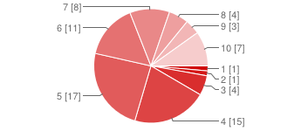
19) Πόσα ποτήρια νερό πίνεις την ημέρα;
1 ποτήρι | 1 | 1%
2 ποτήρια | 1 | 1%
3 ποτήρια | 4 | 6%
4ποτήρια | 15 | 21%
5ποτήρια | 17 | 24%
6ποτήρια | 11 | 15%
7ποτήρια | 8 | 11%
8ποτήρια | 4 | 6%
9ποτήρια | 3 | 4%
10ποτήρια | 7 | 10%

Slide 16
20) Θεωρείς ότι τρέφεσαι υγιεινά; Δικαιολόγησε την απάντησή σου.
Ακολουθούν οι απαντήσεις των μαθητών, όπως τις διατύπωσαν οι ίδιοι.
Ναι αρκετα υγιεινή
Ναι, γιατί προσπαθώ να ακολουθώ την πυραμίδα της διατροφής.
ΝΑΙ ΤΡΩΩ ΣΥΝΗΘΩΣ ΣΠΙΤΙΚΟ ΦΑΓΗΤΟ
Είναι υγιεινή η διατροφή μου.
Θεωρώ ότι σχετικά τρέφομαι σωστά
Οχι ιδιαιτερα.
Ναι
Λίγο υγιεινά, γιατί δεν τρώω πολλά φρούτα και τρώω πολλά γλυκά.
Δεν τρώω υγιεινά επειδή δεν τρώω πρωινό.
Όχι και πολύ
Ναι γιατι τρέφομαι σωστά.
Ναι θεωρώ ότι τρέφομαι υγιεινά γιατί τρώω μαγειρευτά φαγητά!

Slide 17
Ναι πολύ προσπαθώ να τρέφομαι σωστά.
Είναι υγιεινή αλλά μερικές φορές παρασύρομαι και ξεφεύγω.
Δεν τρώω σωστά γιατί τρώω πολλά γλυκά.
Θεωρώ ότι τρέφομαι αρκετά υγιεινά διότι η καθημερινότητά μου είναι γεμάτη με φρούτα, λαχανικά κ.α. Σε γενικές γραμμές νομίζω πως είμαι πολύ υγιεινός.
Οχι πολυ.
Δεν είναι τόσο υγιεινή επειδή τρώω λίπη αλλά λόγω της καθημερινής μου άθλησης τα καίω.
Ναι, γιατί τρέφομαι σύμφωνα με την πυραμίδα της διατροφής.
Πιστεύω αρκετά, γιατί τρώω λίγο από όλα τα φαγητά. Πρέπει όμως να μειώσω τα γλυκά.
Ναι, γιατί τρώω τα σωστά φαγητά.
Είναι καλή η διατροφή μου.
Ναι αρκετα, αν και μου αρεσουν πολυ τα γλυκα!
Κάνω ανθυγιεινή διατροφή επειδή δεν τρώω φρούτα.
Ναι, γιατί τρώω με βάση την πυραμίδα της υγιεινής διατροφής
Τρέφομαι σωστά, γιατί τρώω τα πάντα με μέτρο.
Νομίζω ότι τρώω υγιεινά γιατί προσπαθώ να ακολουθώ την πυραμίδα της διατροφής.

Slide 18
Πιστεύω πως τρώω πολύ υγείνα γιάτι τα γεύματα μου είναι συμφώνα με την τροφική πυραμίδα και στο πρόγραμμα ενός γιατρού. Επίσεις πιστεύω ότι τρώω αρκέτα φαγήτα δηλαδή τρώω ποικηλία φαγητών!
Ναι γιατί τρώω όλες τις ομάδες τροφών.
Τρέφομαι σωστά και τα καίω από την άθλησή μου.
Ναι γιατί προτιμώ το σπιτικό φαγητό.
Πιστεύω ότι τρώω ότι χρειάζεται ο οργανισμός μου.
Ναι γιατί τρώω πολλά φρούτα και δεν τρώω συχνα γλυκά.
Πιστεύω ναι , αλλά πρέπει να τρώω λιγότερα γλυκά
Αρκετά υγιεινά, αλλά πρέπει μάλλον να αυξήσω τα λαδερά και το ψάρι.
Τρέφομαι αρκετά υγιεινά. Όμως πιστεύω πως δεν πρέπει να τρώω τόσα γλυκά και να τρώω πιο πολύ ψάρι.
Πιστεύω ότι τρώω υγιεινά αλλά μερικές φορές παρασύρομαι.
Ναι γιατί τρώω πολλές φορές φρούτα και πίνω γάλα.
Οχι και πολύ υγιεινή
Δεν θεωρώ ότι τρέφομαι υγιεινά, γιατί το πρωί τρώω πιτόγυρους
Ναι γιατί δεν τρώω γλυκά.
Ναι γιατί τρώω φρούτα.
Τρωω υγειινα φαγητα και μερικες φορες τρωω και ανθηγειινα φαγητα

Slide 19
Ναι, γιατί ακολουθώ την πυραμίδα της διατροφής.
Ναι, γιατί δεν κάνω υπερβολές στο φαγητό.
Πιστεύω πως τρέφομαι υγιεινά.
Όχι γιατί τρώω πολύ.
Τρέφομαι υγιεινά.
Νομίζω ότι τρέφομαι αρκετά καλά.
Πιστεύω πως είναι επειδή τρώω αρκετά όσπρια, αρκετά ψάρια και πίνω γάλα.
Πιστεύω πως τρέφομαι υγιεινά και πίνω πολύ νερό.
Ναι η διατροφή μου ακολουθεί την πυραμίδα των τροφών.
Ναι γιατί τρώω δημητριακά και πίνω γάλα!
Είναι καλή αλλά πίνω αρκετά αναψυκτικά.
Θεωρώ πως τρώω ύγιεινά γιατι τρώω αρκετα φρούτα,όσπρια και λαχανικά.Βέβαια τρώω και ανθυγιεινά φάγητα όπως το κόκκινο κρέας,τα γλυκά και τα φαγητά απο έξω!
Τρεφομαι σωστά γιατί τρώω όλες τις ομάδες τροφίμων.
Όχι γιατί δεν τρώω ψάρι.
Τρώω υγιεινά φαγητά όπως: φρούτα, λαχανικά, όσπτια, ζυμαρικά, ψωμί, ρύζι, δημητριακά κ.α.
Δε θεωρώ ότι τρέφομαι σωστά καθώς πίνω αναψυκτικά και δεν τρώω πολύ ψάρι.
Ναι γιατί δεν τρώω συχνά γλυκά.
Είναι μέτρια γιατί πρέπει να λιγοστέψω τα αναψυκτικά και ντελίβερι.
Οχι μου αρεσουν οι λιχουδιές!

Slide 20
Thanks for watching!!!

